Slide 1

SPM3301 ภาษาอังกฤษสำหรับการจัดการการกีฬา 1 English for Sport Management 1

Slide 2

Let’s introduce your personal details and educational background?

Slide 3
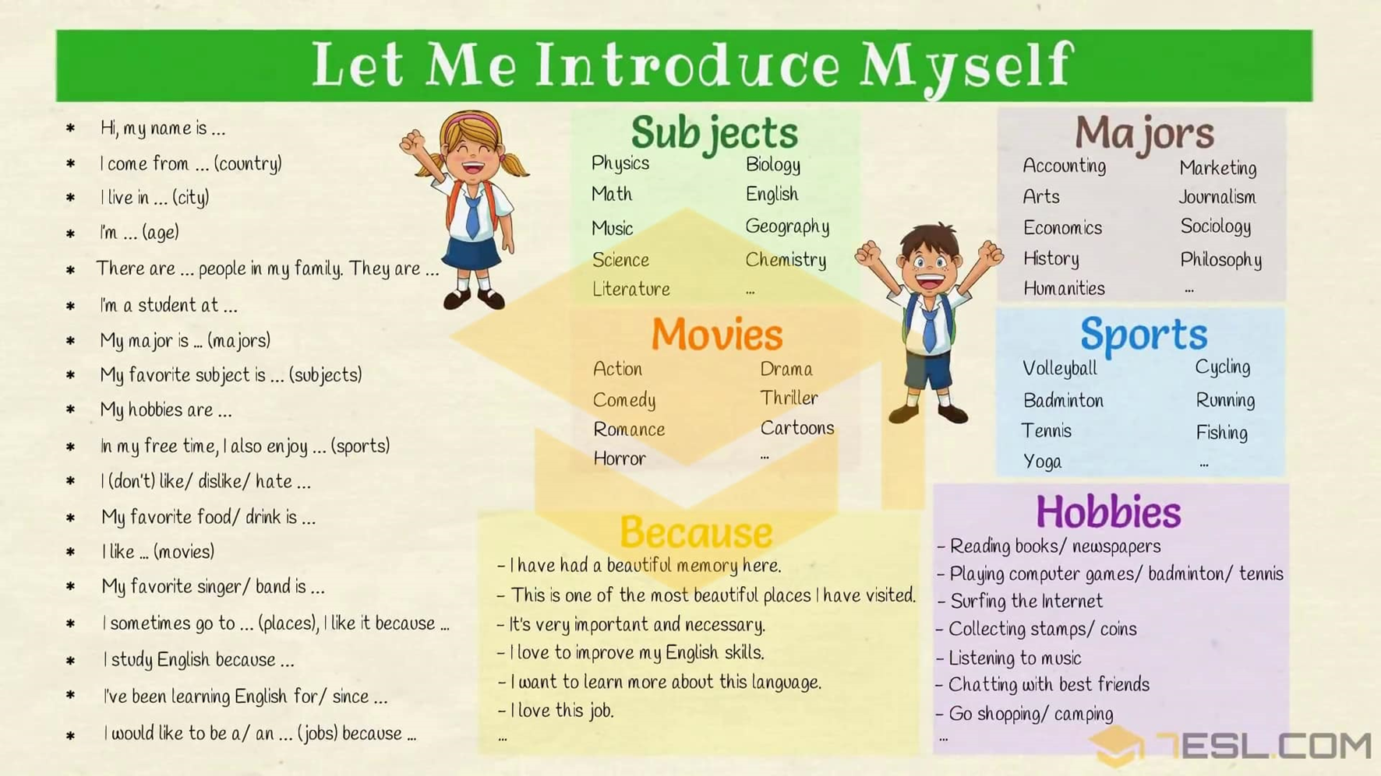

Slide 4
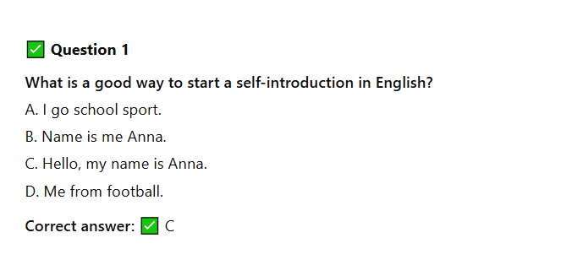

Slide 5
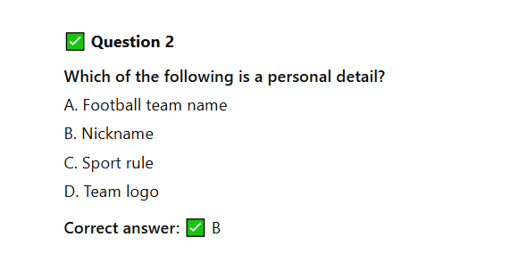


Slide 6
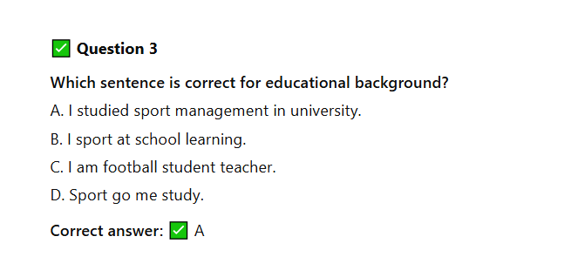

Slide 7
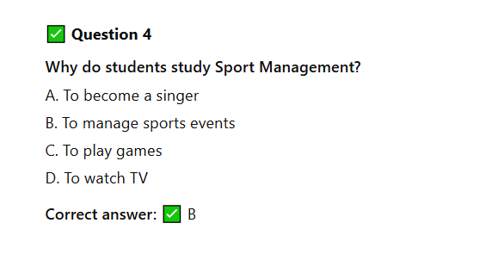

Slide 8
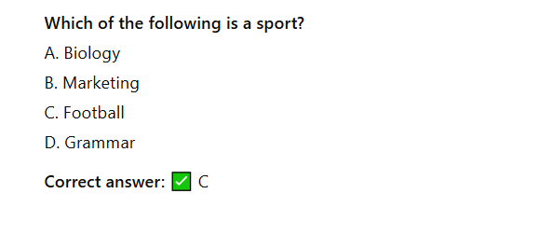

Slide 9
